Slide 1
UỶ BAN NHÂN DÂN QUẬN 5
TRƯỜNG TIỂU HỌC LÊ ĐÌNH CHINH
Quận 5, ngày 29 tháng 4 năm 2022
Tập huấn
Học thông qua chơi
Chỉ đạo Báo cáo: Cô Đoàn Thị Xuân Lan – Phó Hiệu trưởng
Báo cáo: Cô Huỳnh Thị Cẩm Loan – GV K1
Cô Trần Phùng Thảo Nhi – GV K3
Cô Trần Ngọc Huỳnh Mai – GV K1

Slide 2
Tổng quan về
Học thông qua Chơi

Slide 3
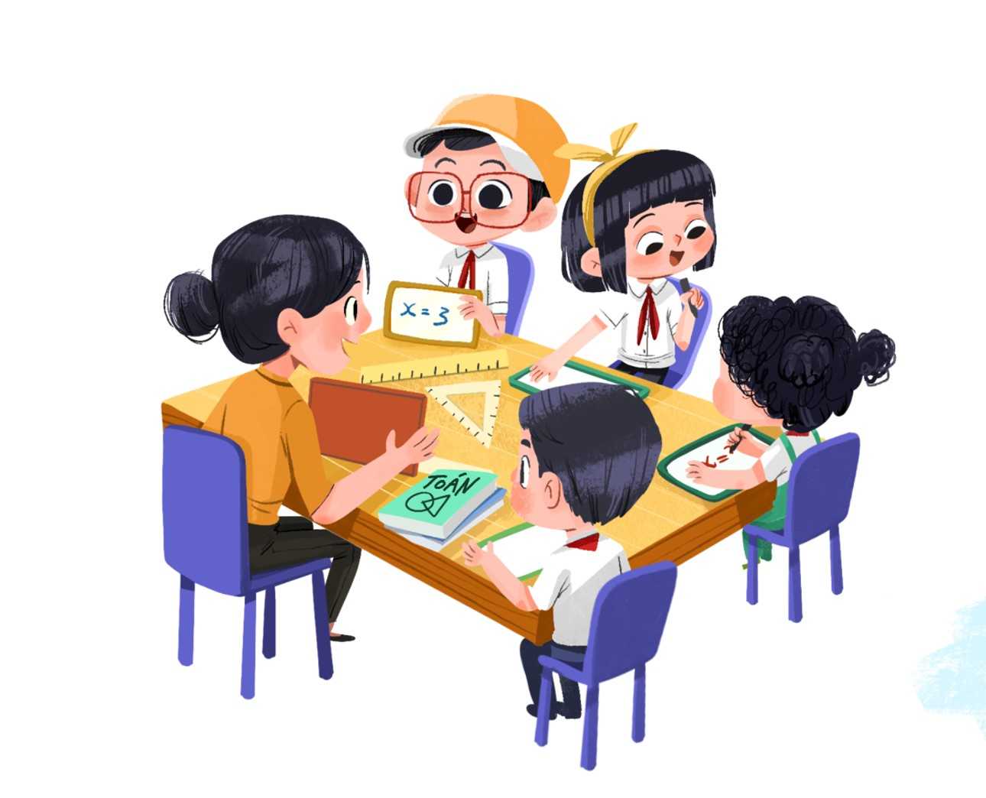
Học
Chơi
- Ghi nhớ các nội dung kiến thức.
- Trò chơi và các hoạt động vận động
- Tạo cơ hội chia sẻ ý kiến.
- Khám phá, thử nghiệm
- Thực hành các kĩ năng phục vụ cho cuộc sống.
- Tìm tòi, giải quyết vấn đề
- Hợp tác
Học thông qua chơi là gì?

Slide 4
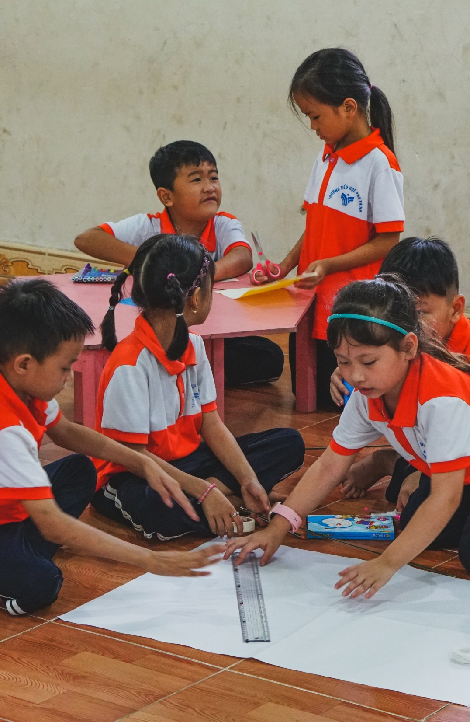
Học thông qua Chơi được hiểu theo nghĩa rộng là hướng tiếp cận giáo dục, ở đó học sinh được tương tác, trải nghiệm, khám phá và giải quyết vấn đề trong môi trường học tập vui vẻ. Giáo viên kết nối mục tiêu học tập với hoạt động chơi nhằm thúc đẩy sự tham gia và tự chủ của học sinh, từ đó góp phần phát triển phẩm chất và năng lực của người học.
Định nghĩa HTQC
của dự án iPLAY
Notes:
Knowing what you know about LtP now, let’s have a look at the definition of LtP which we use in iPLAY:
Learning through play is
An educational approach
In which children can explore, experiment, discover and solve problems
In a playful environment
With intentional learning goals, set by the teacher
To foster student autonomy
And therefore improve the student’s learning outcomes.

Slide 5
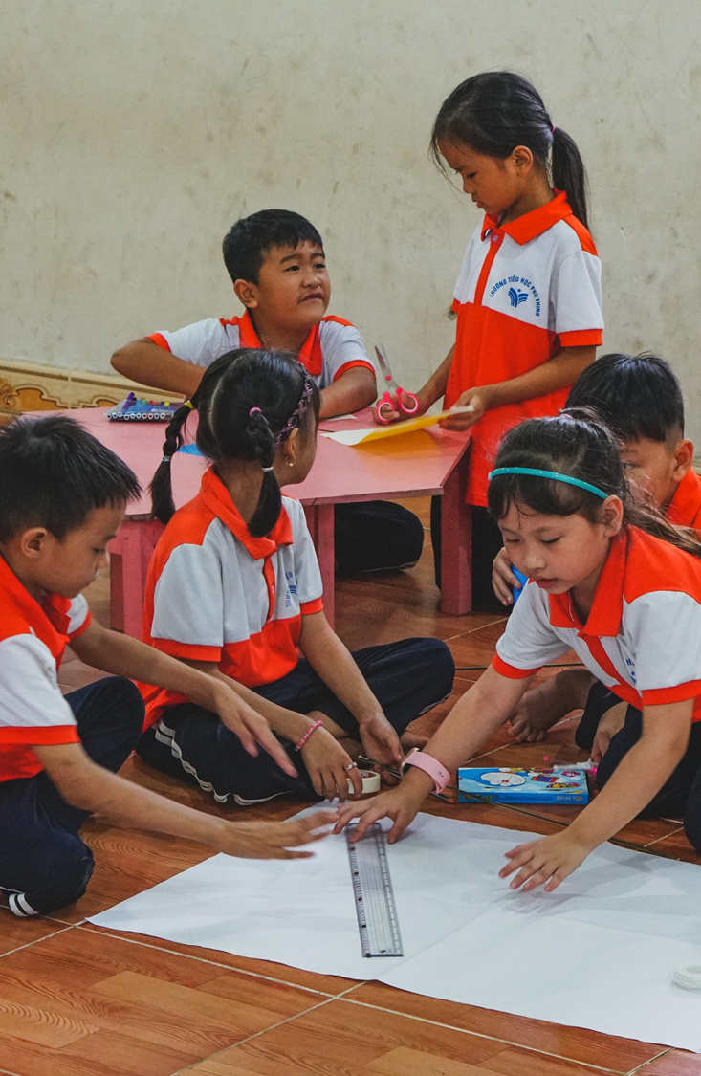
Học thông qua Chơi được hiểu theo nghĩa rộng là hướng tiếp cận giáo dục, ở đó học sinh được tương tác, trải nghiệm, khám phá và giải quyết vấn đề trong môi trường học tập vui vẻ. Giáo viên kết nối mục tiêu học tập với hoạt động chơi nhằm thúc đẩy sự tham gia và tự chủ của học sinh, từ đó góp phần phát triển phẩm chất và năng lực của người học.
Định nghĩa HTQC
của dự án iPLAY
Notes:
Learning through play is an educational approach.
A strategy or method employed by teachers and systems to influence learning in others. It applies to the interaction between teachers and learners and aspects of the learning environment. In our guide, and our conversations here, we can use ‘approach’, ‘strategy’, and ‘method’ interchangeably.

Slide 6
Học thông qua Chơi được hiểu theo nghĩa rộng là hướng tiếp cận giáo dục, ở đó học sinh được tương tác, trải nghiệm, khám phá và giải quyết vấn đề trong môi trường học tập vui vẻ. Giáo viên kết nối mục tiêu học tập với hoạt động chơi nhằm thúc đẩy sự tham gia và tự chủ của học sinh, từ đó góp phần phát triển phẩm chất và năng lực của người học.
Định nghĩa HTQC
của dự án iPLAY
Notes:
In which children can explore, experiment, discover and solve problems.
Putting emphasis on children are active learners, children get to do things, they don’t only sit and listen.
Each word is purposeful, idea is to give space to children to try and test and fail and learn. Traditional teaching usually puts the teacher in front of the classroom and has children passively listening. In LtP children get a very active role, and the teachers not only allows them to be active, but encourages them, and guides them. Very different teaching style!

Slide 7
Học thông qua Chơi được hiểu theo nghĩa rộng là hướng tiếp cận giáo dục, ở đó học sinh được tương tác, trải nghiệm, khám phá và giải quyết vấn đề trong môi trường học tập vui vẻ. Giáo viên kết nối mục tiêu học tập với hoạt động chơi nhằm thúc đẩy sự tham gia và tự chủ của học sinh, từ đó góp phần phát triển phẩm chất và năng lực của người học.
Định nghĩa HTQC
của dự án iPLAY
Notes:
In a playful environment
The environment is the physical environment: classroom, school, and the mental environment (school culture, classroom management)

Slide 8
Học thông qua Chơi được hiểu theo nghĩa rộng là hướng tiếp cận giáo dục, ở đó học sinh được tương tác, trải nghiệm, khám phá và giải quyết vấn đề trong môi trường học tập vui vẻ. Giáo viên kết nối mục tiêu học tập với hoạt động chơi nhằm thúc đẩy sự tham gia và tự chủ của học sinh, từ đó góp phần phát triển phẩm chất và năng lực của người học.
Định nghĩa HTQC
của dự án iPLAY
Notes:
With intentional learning goals, set by the teacher
This is a very important piece of the definition. It’s not just playing, and hopefully learn something from it. Maybe it works, maybe not.
No, here we are in a school, and we have clearly defined learning objectives that need to be met. So we always work in function of those learning goals, and teachers deliberately facilitate playful activities in a playful environment to allow playful but purposeful learning to happen.

Slide 9
Học thông qua Chơi được hiểu theo nghĩa rộng là hướng tiếp cận giáo dục, ở đó học sinh được tương tác, trải nghiệm, khám phá và giải quyết vấn đề trong môi trường học tập vui vẻ. Giáo viên kết nối mục tiêu học tập với hoạt động chơi nhằm thúc đẩy sự tham gia và tự chủ của học sinh, từ đó góp phần phát triển phẩm chất và năng lực của người học.
Định nghĩa HTQC
của dự án iPLAY
Notes:
To foster student autonomy
Child autonomy or student autonomy is an essential aspect of learning through play. Teachers need to make time and space and good activities to allow students to take ownership over the learning process. The teacher always stays in charge and is responsible, but within that setting, you can still give students ownership and choice, and opportunities to take initiative in their own learning. Examples include giving students a choice in the topic they are learning about or letting them choose a creative end product about a given topic (cfr learning about life in rural Vietnam: make a song or poem or story or… vs. learning about how to write a poem, and students can freely choose the topic).

Slide 10
Học thông qua Chơi được hiểu theo nghĩa rộng là hướng tiếp cận giáo dục, ở đó học sinh được tương tác, trải nghiệm, khám phá và giải quyết vấn đề trong môi trường học tập vui vẻ. Giáo viên kết nối mục tiêu học tập với hoạt động chơi nhằm thúc đẩy sự tham gia và tự chủ của học sinh, từ đó góp phần phát triển phẩm chất và năng lực của người học.
Định nghĩa HTQC
của dự án iPLAY
Notes:
And therefore, improve the student’s learning outcomes.
This is the ultimate goal of course, and this is evidence based. There are numerous studies available to back this up. Learning through Play is a very natural way for children to learn, it’s not perceived as a task or a chore to do, but as something they intrinsically want to do. We define learning outcomes in a broad, holistic way, as we’ll see later in more detail. This means we still value the academic, cognitive development of children, but we also acknowledge the importance of social, emotional, physical and creative development of children.
Understanding of what “play” really means. It’s not just games, we use a very broad interpretation of the word. Now, let’s have a closer look at what learning through play really means, and what it’s characteristics are.

Slide 11
Đặc điểm của
Học thông qua Chơi

Slide 12


5 đặc điểm của Học thông qua chơi
Vui vẻ: đây là đặc trưng điển hình của Chơi – HS hứng thú được tham gia chơi, được trải nghiệm những khoảnh khắc hồi hộp, ngạc nhiên, phấn khích hay vui sướng khi mình vượt qua các thử thách.
Bảng kiểm
Thử thách và các câu đố
Trò chơi, ca hát, nhảy múa…
Các hoạt động khơi gợi các giác quan
Yếu tố khác: …………………………………..

Slide 13

5 đặc điểm của Học thông qua chơi
Tham gia tích cực: HTQC luôn đòi hỏi HS phải được tham gia vào quá trình hoạt động. Tính tích cực được thể hiện khi các em say sưa và tập trung cao độ vào hoạt động học tập.
Bảng kiểm
Học sinh được lựa chọn
Học sinh được trải nghiệm thực hành
Gợi mở và đặt câu hỏi thay vì đưa ra hướng dẫn cụ thể
Yếu tố khác: …………………………………….

Slide 14

5 đặc điểm của Học thông qua chơi
Có ý nghĩa: trong quá trình học, HS có cơ hội liên hệ những điều em đã biết, đã trải qua với những gì em đang học. Thông qua trải nghiệm, thực hành HS có cơ hội thể hiện và mở rộng hiểu biết của mình qua nhiều hình thức như thuyết trình, vẽ tranh, kể chuyện, xếp hình.
Bảng kiểm
Các nhiệm vụ có tính liên quan và hấp dẫn
Có ví dụ, làm mẫu và cấu trúc rõ ràng
Sử dụng kỹ thuật hướng dẫn từng bước
Khác: ……………………………….

Slide 15

5 đặc điểm của Học thông qua chơi
Tương tác xã hội: đây là một công cụ hữu ích cho cả học và chơi. Thông qua thể hiện suy nghĩ mình, qua tương tác trực tiếp, HS sẽ được chia sẻ và hiểu ý tưởng của bạn bè, thầy cô. Từ đó, các em không chỉ cảm thấy thoải mái mà còn cảm thấy gắn kết và tạo mối quan hệ thân thiết với các bạn trong lớp.
Bảng kiểm
Có các hoạt động học tập hợp tác
Có cơ hội tương tác tích cực với các bạn và giáo viên
Có cơ hội để học sinh chia sẻ, thể hiện và trình bày kết quả của mình
Khác: ……………….

Slide 16
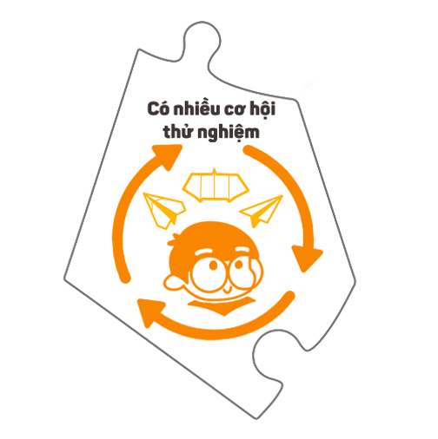

5 đặc điểm của Học thông qua chơi
Có nhiều cơ hội thử nghiệm (có cơ hội được lặp đi lặp lại): có nghĩa là HS có thể thử nghiệm nhiều khả năng khác nhau để trả lời câu hỏi mà em đang tìm hiểu và đưa ra các giả thuyết, tiếp tục đặt câu hỏi tiếp theo. Cách học này sẽ giúp các em tìm ra nhiều phương án giải quyết cho một vấn đề, từ đó hình thành tư duy đa chiều.
Bảng kiểm
Có các dạng bài viết mẫu
Có cơ hội thử nghiệm, thất bại và thử lại
Các câu hỏi và gợi ý đưa ra có mục tiêu và mang tính khuyến khích
Khác: ……………………………………

Slide 17
Phân tích video

Slide 18
Chia sẻ về video
Mời thầy/cô chia sẻ về câu trả lời của mình.
Tiết học này có áp dụng HTQC không?
Nếu “Có” thì tại sao? Bạn thấy đặc điểm nào của HTQC trong video?

Slide 19
5 đặc điểm của HTQC
?
1 tiết học phải đảm bảo đủ 5 đặc điểm của HTQC thì mới gọi là tiết học có vận dụng HTQC.

Slide 20
5 đặc điểm của HTQC: Kết luận
Không nhất thiết phải có 5 đặc điểm của HTQC xuất hiện liên tục trong một bài học và mức độ của mỗi đặc điểm có thể khác nhau.
Nhưng theo thời gian, trẻ nên được trải nghiệm những khoảnh khắc vui vẻ và ngạc nhiên, kết nối có ý nghĩa, năng động và tiếp thu, lặp lại và tham gia với những người khác.

Slide 21
Các loại hình
Học thông qua Chơi

Slide 22

Các loại hình HTQC
Học thông
trò chơi
HTQC
có định hướng
HTQC
tự do
Học thông qua
hướng dẫn chi tiết, cụ thể
* Quí thầy cô hãy sắp xếp các loại hình học tập trên theo hướng tăng dần tính tự chủ của học sinh.

Slide 23
Các loại hình HTQC
Tự chủ
Đưa ra ý kiến và chia sẻ ý tưởng
Lắng nghe
Tự thực hiện các hoạt động học tập theo cách của mình với sự hỗ trợ của giáo viên
Thể hiện bản thân
* Các dấu hiệu về tự chủ của học sinh:

Slide 24
Các loại hình HTQC
Học thông
trò chơi
HTQC
có định hướng
HTQC
tự do
Học thông qua
hướng dẫn chi tiết, cụ thể
* Quí thầy cô hãy sắp xếp các loại hình học tập trên theo hướng tăng dần tính tự chủ của học sinh.

Slide 25
Các loại hình HTQC
Học thông
trò chơi
HTQC
có định hướng
HTQC
tự do
Học thông qua
hướng dẫn chi tiết, cụ thể
* Quí thầy cô hãy sắp xếp các loại hình học tập trên theo hướng tăng dần tính tự chủ của học sinh.

Slide 26
Các loại hình HTQC
Học thông
trò chơi
HTQC
có định hướng
HTQC
tự do
Học thông qua
hướng dẫn chi tiết, cụ thể
Trò chơi được thiết kế sẵn với các quy tắc và luật chơi. HS cảm thấy vui vẻ khi chơi.
HS được
tự do lựa chọn
GV thiết kế/ kiểm soát. Đưa ra các giới hạn cho hoạt động. HS thực hiện theo hướng dẫn.
HS chủ động thực hiện, GV chỉ hỗ trợ, hướng dẫn.

Slide 27
Các loại hình HTQC
HTQC
trò chơi
HTQC
có định hướng
HTQC
tự do
HTQC
hướng dẫn chi tiết, cụ thể
- Chơi có định hướng do HS chủ động thực hiện, GV chỉ hỗ trợ, hướng dẫn.
- GV có thể hỗ trợ bằng cách thiết lập môi trường chơi, tham gia chơi cùng HS, đặt các câu hỏi, gợi ý, đưa ra các ví dụ,...
- Với chơi có định hướng, HS có nhiều trải nghiệm học tập với mục tiêu học tập cụ thể.
Ví dụ:

Slide 28
Các loại hình HTQC
HTQC
trò chơi
HTQC
tự do
HTQC
có định hướng
HTQC
hướng dẫn chi tiết, cụ thể
Học thông qua chơi tự do hoàn toàn do HS khởi xướng, tổ chức và điều khiển, không có sự tham gia của giáo viên.
Học sinh là người tự xây dựng kịch bản và các nguyên tắc. Với chơi tự do, HS sẽ tự tìm hiểu, chơi và khám phá với ít ràng buộc và giới hạn.
Ví dụ:

Slide 29
Các loại hình HTQC
HTQC
trò chơi
HTQC
tự do
HTQC
có định hướng
HTQC
hướng dẫn chi tiết, cụ thể
- Các hoạt động do GV thiết kế với cấu trúc nhất định.
- GV đặt mục tiêu học tập, đưa ra khuôn khổ, hướng dẫn rõ ràng, chi tiết để HS thực hiện theo.
- HS chủ yếu làm theo sự hướng dẫn trực tiếp mà không có nhiều cơ hội đưa ra các ý tưởng, quan điểm cá nhân của mình.

Slide 30
Các loại hình HTQC
Học thông
trò chơi
HTQC
có định hướng
HTQC
tự do
Học thông qua
hướng dẫn chi tiết, cụ thể
Khởi xướng
GV
GV
HS
GV
Hướng dẫn
HS
HS
HS
GV

Slide 31
Các loại hình HTQC
Học thông qua
hướng dẫn chi tiết, cụ thể
Học thông
trò chơi
HTQC
có định hướng
HTQC
tự do
Khởi xướng
GV
GV
GV
HS
Hướng dẫn
GV
HS
HS
HS
HỌC THÔNG QUA CHƠI
* Quí thầy cô hãy cho biết đâu là loại hình Học thông qua Chơi?

Slide 32
Kết luận
Các loại hình HTQC chỉ mang tính tương đối. HS phải được tự chủ, được hỗ trợ hơn là chỉ dẫn chi tiết.
Tự chủ là sự hài hòa giữa ý tưởng của HS và GV.
Học sinh học tốt nhất khi có sự cân bằng giữa các loại hình HTQC khác nhau và các loại hình HTQC được sử dụng một cách linh hoạt và phù hợp với mục tiêu và nội dung giáo dục.

Slide 33
Mối quan hệ giữa HTQC với CTGDPT2018
Tạo cơ hội cho HS trải nghiệm, khám phá
Hỗ trợ đổi mới phương pháp và hình thức tổ chức dạy học
Thúc đẩy sự tự chủ và tinh thần trách nhiệm của HS
Vận dụng KT, KN vào giải quyết vấn đề
Khai thác hiệu quả môi trương trong và ngoài nhà trường
HTQC và CT GDPT 2018
Góp phần thực hiện mục tiêu, YCCĐ của chương trình GDPT cấp tiểu học
GV hướng dẫn, hỗ trợ
Phát triển nhân cách và các mối quan hệ xã hội
Đánh giá đồng đẳng: HS tự đánh giá
Hỗ trợ đổi mới đánh giá HS
GV xây dựng tiêu chí đánh giá cụ thể NL và PC
Tổ chức các hoạt động phù hợp tiêu chí đánh giá
Xác định điểm HS cần cố gắng và điều chỉnh

Slide 34
Nguyên tắc
Học thông qua Chơi

Slide 35
4 nguyên tắc của HTQC
Khuyến khích sự tự chủ của học sinh
Kết nối hoạt động chơi với mục tiêu học tập
Quản lý lớp học hiệu quả
Sắp xếp không gian lớp học tích cực, cởi mở
Notes:
Trong tài liệu Hướng dẫn về HTQC, chúng ta đã xác định 4 nguyên tắc cần thiết khi GV áp dụng HTQC trong lớp học. Thay vì chỉ trình chiếu và giới thiệu từng nguyên tắc về HTQC, chúng ta sẽ áp dụng 1 phương pháp học tập mang tính hợp tác để cùng khám phá nội dung của những nguyên tắc này

Slide 36
4 nguyên tắc của HTQC
Khuyến khích sự tự chủ của học sinh
Các yếu tố đảm bảo
Tin tưởng vào học sinh
Khám phá các bài học một cách chủ động
Thiết kế các hoạt động tạo cơ hội để HS đưa ra ý tưởng, ý kiến cá nhân, lựa chọn cách học phù hợp với sở thích, năng lực…

Slide 37
Các loại hình HTQC
Tự chủ
Đưa ra ý kiến và chia sẻ ý tưởng
Lắng nghe
Tự thực hiện các hoạt động học tập theo cách của mình với sự hỗ trợ của giáo viên
Thể hiện bản thân
* Các dấu hiệu về tự chủ của học sinh:

Slide 38
4 nguyên tắc của HTQC
Khuyến khích sự tự chủ của học sinh
Các yếu tố đảm bảo
Hãy tin tưởng vào học sinh có đủ năng lực để học tập.
Hãy để học sinh khám phá các bài học một cách chủ động.
Thiết kế các hoạt động học tập cho phép học sinh đưa ra ý tưởng, lựa chọn phù hợp với sở thích, năng lực… của học sinh, chia sẻ và tự hào về những điều học được.
Notes:
Trong tài liệu Hướng dẫn về HTQC, chúng ta đã xác định 4 nguyên tắc cần thiết khi GV áp dụng HTQC trong lớp học. Thay vì chỉ trình chiếu và giới thiệu từng nguyên tắc về HTQC, chúng ta sẽ áp dụng 1 phương pháp học tập mang tính hợp tác để cùng khám phá nội dung của những nguyên tắc này

Slide 39
4 nguyên tắc của HTQC
Kết nối hoạt động chơi với mục tiêu học tập
Các yếu tố đảm bảo
Rà soát mục tiêu của chương trình, mục tiêu cần đạt của môn học và bài học xác định đặc điểm HTQC nào sẽ tiến hành
Hiểu rõ về các phương pháp, kĩ thuật vận dụng HTQC
Linh hoạt xác định phương pháp, kĩ thuật, ý tưởng về HTQC

Slide 40
4 nguyên tắc của HTQC
Kết nối hoạt động chơi với mục tiêu học tập
Các yếu tố đảm bảo:
Giáo viên cần rà soát mục tiêu của chương trình, mục tiêu cần đạt của môn học và bài học, từ đó xác định đặc điểm nào của HTQC sẽ được thực hiện trong tiến trình bài học.
Giáo viên phải hiểu rõ về các phương pháp, kĩ thuật vận dụng HTQC.
Giáo viên linh hoạt xác định phương pháp, kĩ thuật, ý tưởng về HTQC phù hợp với đối tượng học sinh và bối cảnh lớp học của mình để đạt mục tiêu.
Notes:
Trong tài liệu Hướng dẫn về HTQC, chúng ta đã xác định 4 nguyên tắc cần thiết khi GV áp dụng HTQC trong lớp học. Thay vì chỉ trình chiếu và giới thiệu từng nguyên tắc về HTQC, chúng ta sẽ áp dụng 1 phương pháp học tập mang tính hợp tác để cùng khám phá nội dung của những nguyên tắc này

Slide 41
4 nguyên tắc của HTQC
Quản lý lớp học hiệu quả
Các yếu tố đảm bảo
Tạo không khí an toàn, thân thiện và quan tâm
Áp dụng kỷ luật tích cực trong lớp học
Quan sát bao quát cả lớp
GV đưa ra các hướng dẫn cụ thể, rõ ràng.

Slide 42
4 nguyên tắc của HTQC
Quản lý lớp học hiệu quả
Các yếu tố đảm bảo
Tạo bầu không khí an toàn, thân thiện và quan tâm trong lớp học.
Áp dụng kỷ luật tích cực trong lớp học, cung cấp hướng dẫn chi tiết và rõ ràng cho học sinh.
Quan sát bao quát cả lớp.
Notes:
Trong tài liệu Hướng dẫn về HTQC, chúng ta đã xác định 4 nguyên tắc cần thiết khi GV áp dụng HTQC trong lớp học. Thay vì chỉ trình chiếu và giới thiệu từng nguyên tắc về HTQC, chúng ta sẽ áp dụng 1 phương pháp học tập mang tính hợp tác để cùng khám phá nội dung của những nguyên tắc này

Slide 43
4 nguyên tắc của HTQC
Sắp xếp không gian lớp học tích cực, cởi mở
Các yếu tố đảm bảo
Cung cấp đầy đủ và phong phú thiết bị, dụng cụ và tài liệu cho lớp học.
Trang trí lớp học bằng tranh ảnh, bảng, khẩu hiệu, các sản phẩm mỹ thuật của học sinh
Suy nghĩ về vị trí mục đích phù hợp với việc học đang diễn ra trong lớp học của bạn.

Slide 44
4 nguyên tắc của HTQC
Sắp xếp không gian lớp học tích cực, cởi mở
Các yếu tố đảm bảo
Cung cấp đầy đủ và phong phú thiết bị, dụng cụ và tài liệu cho lớp học.
Trang trí lớp học bằng tranh ảnh, bảng, khẩu hiệu, các sản phẩm mỹ thuật của học sinh
Suy nghĩ về vị trí mục đích phù hợp với việc học đang diễn ra trong lớp học của bạn.
Notes:
Trong tài liệu Hướng dẫn về HTQC, chúng ta đã xác định 4 nguyên tắc cần thiết khi GV áp dụng HTQC trong lớp học. Thay vì chỉ trình chiếu và giới thiệu từng nguyên tắc về HTQC, chúng ta sẽ áp dụng 1 phương pháp học tập mang tính hợp tác để cùng khám phá nội dung của những nguyên tắc này

Slide 45


CÁC PHƯƠNG PHÁP/KĨ THUẬT ÁP DỤNG HỌC THÔNG QUA CHƠI

Slide 46


Làm thế nào áp dụng HTQC có hiệu quả?
Làm thế nào để đảm bảo các hoạt động vui vẻ?
Làm thế nào để khuyến khích sự tham gia của hs?
Làm thế nào để đảm bảo các hoạt động có ý nghĩa?
Làm thế nào để tăng cường tương tác xã hội của hs?
Làm thế nào để tạo nhiều cơ hội thử nghiệm?

Slide 47
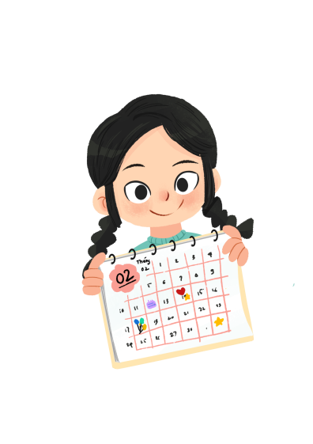
Làm thế nào để làm cho hoạt động vui vẻ?
Hoạt động của giáo viên | Các pp/ kỹ thuật có thể áp dụng
Đặt câu hỏi khó, thử thách và cung cấp tài liệu để kích thích sự tò mò của trẻ. | Hoạt động nên mới lạ, sử dụng nguyên vật liệu hấp dẫn Trò chơi Trộn lẫn và kết nối Hoàn tất 1 nhiệm vụ
Đặt câu hỏi hoặc đưa ra các bài tập tình huống có vấn đề, các trò chơi đố vui, thử thách liên quan đến nội dung bài học.
Thiết kế các nhiệm vụ học tập được phân loại để phù hợp với năng lực và sở thích của học sinh.

Slide 48
Làm thế nào để làm cho hoạt động vui vẻ?
Sử dụng kĩ thuật “Trộn lẫn và Kết nối”
Có thể được thực hiện trong thời gian 10- 15 phút và có thể được áp dụng cho tất cả các khối lớp và với các môn học. Việc sử dụng kĩ thuật này có thể giúp học sinh ôn lại các khái niệm đã học hoặc giới thiệu các khái niệm mới bằng cách kết nối với các kiến thức trước đây của mình.
Sử dụng kĩ thuật: “Hoàn tất một nhiệm vụ”
Giáo viên đưa ra một câu chuyện/một vấn đề/một bức tranh/ một thông điệp… mới được giải quyết một phần và yêu cầu học sinh/ nhóm học sinh hoàn tất nốt phần còn lại.

Slide 49
Làm thế nào để làm cho hoạt động vui vẻ?
Một số lưu ý:
Giáo viên cần tìm hiểu rõ đối tượng học sinh để thiết kế các tình huống học tập trải nghiệm hứng thú và thu hút.
Giáo viên chuẩn bị và thiết kế các hoạt động học tập theo các mức độ, nội dung khác nhau để phù hợp với từng nhóm đối tượng học sinh khác nhau.
Giáo viên lựa chọn và thiết kế các trò chơi phù hợp với thời gian và mục đích của từng hoạt động học tập trong bài học.
Một số yếu tố có thể tác động đến niềm vui của học sinh khi tham gia các hoạt động học tập: Không tự nguyện tham gia; Người khác chê bai; Bất đồng quan điểm với bạn.
Giáo viên xây dựng luật chơi rõ ràng; tôn trọng và huy động tất cả học sinh cùng tham gia.

Slide 50
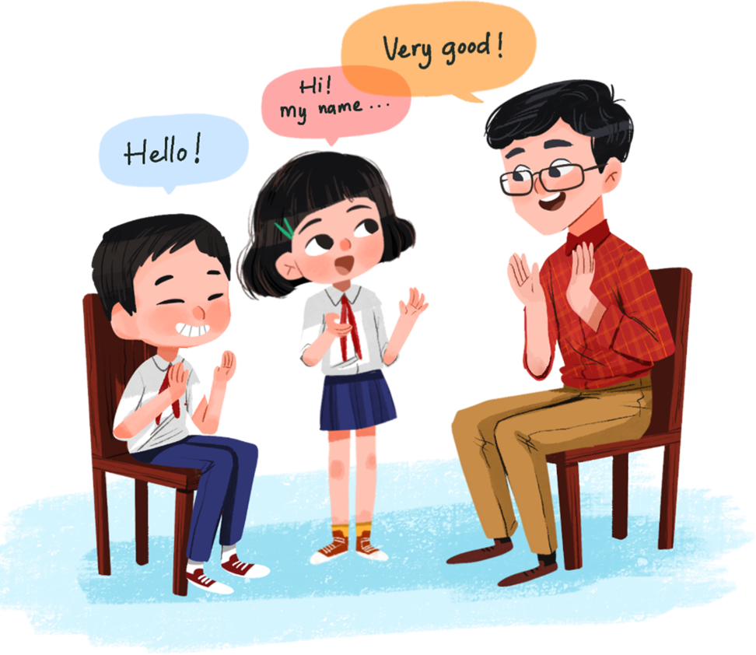
Làm thế nào để khuyến khích sự tham gia của hs?
Hoạt động của giáo viên | Các PP, KT có thể áp dụng
Tăng cường quyền tự chủ của học sinh thông qua các hoạt động | Nhóm chuyên gia Khơi dậy trí tò mò Nhìn – suy ngẫm – băn khoăn Biểu đạt sáng tạo Tham quan phòng trưng bày
Xây dựng mối liên hệ giữa kiến thức với các sự kiện, hiện tượng và vấn đề thực tế.

Slide 51
Làm thế nào để khuyến khích sự tham gia của hs?
Kĩ thuật Nhóm chuyên gia
Lớp học được chia thành các nhóm, mỗi nhóm đóng vai trò là một nhóm chuyên gia để nghiên cứu, thảo luận về một phần hoặc một chủ đề trong bài học.
Sau thảo luận, các nhóm chuyên gia sẽ ngồi ở khu vực phía trên lớp, giáo viên yêu cầu nhóm chuyên gia trình bày nội dung, vấn đề đã tìm hiểu, các nhóm còn lại đặt câu hỏi rồi mời nhóm chuyên gia trả lời, giải thích…
Kĩ thuật Biểu đạt sáng tạo
Đây là một kĩ thuật có thể giúp học sinh phát huy năng lực sáng tạo của bản thân và tập thể đối với nội dung bài học.
Mỗi nhóm học sinh sẽ chọn một cách sáng tạo riêng của nhóm để trình bày thông tin về một bài học nhất định (kể một câu chuyện, diễn kịch, hát, chơi trò chơi hoặc làm áp phích). Sau đó, từng nhóm sẽ tự lựa chọn hình thức thể hiện phù hợp (đôi khi giáo viên có thể chỉ định một hình thức nào đó).

Slide 52
Làm thế nào để khuyến khích sự tham gia của hs?
Nhìn thấy – Suy nghĩ – Băn khoăn
Thói quen tư duy: Thấy- Suy nghĩ – Băn khoăn bao gồm 3 câu hỏi đơn giản:
Em đã nhìn thấy gì?
Em suy nghĩ gì khi nhìn thấy?
Điều gì làm em ngạc nhiên/băn khoăn?
Giáo viên yêu cầu học sinh quan sát một đối tượng — có thể là tác phẩm nghệ thuật, hình ảnh, hiện vật hoặc chủ đề — và theo dõi xem học sinh liên tưởng tới các cái gì đang xảy ra hoặc quan sát thấy cái gì?
Tiếp theo, giáo viên khuyến khích học sinh trình bày các suy nghĩ của mình và giải thích vì sao lại có suy nghĩ đó. Giáo viên yêu cầu học sinh suy nghĩ xem mình có băn khoăn gì khi quan sát đồ vật đó hoặc khi nói về chủ đề đó. Để tạo thói quen tốt cho học sinh, tốt nhất là học sinh khi trả lời thì sử dụng 3 mẫu câu sau:
“Em nhìn thấy…” “Em nghĩ…” “Em tự hỏi …”.

Slide 53
Làm thế nào để khuyến khích sự tham gia của hs?
Kĩ thuật Tham quan phòng trưng bày
Sử dụng kỹ thuật Tham quan phòng trưng bày sẽ tạo cơ hội cho học sinh tham gia tích cực vào nhiệm vụ học tập. Học sinh đi lần lượt đến từng nhóm để cùng nhau chia sẻ ý tưởng và trả lời các câu hỏi, tài liệu, hình ảnh, các phương án giải quyết tình huống,…
Cách thực hiện: Chuẩn bị - Chia nhóm – Tham quan – Nhận xét và phản hồi
Một số lưu ý
Không hướng dẫn quá cụ thể, chi tiết về cách thức tổ chức và sự tham gia của học sinh.
Không can thiệp và áp đặt suy nghĩ của giáo viên vào hoạt động học tập của học sinh.

Slide 54
Làm thế nào để đảm bảo các hoạt động có ý nghĩa?
Hoạt động của giáo viên | Các PP, KT có thể áp dụng
Kết nối kinh nghiệm và kiến thức đã có với các nội dung học tập mới. | Tạo cơ hội cho hs thể hiện những hiểu biết và kinh nghiệm của mình Đặt câu hỏi mở, tình huống có vấn đề Thao tác gắn với đồ vật, hình ảnh Tình huống gắn với thực tiễn Kĩ thuật “ KWLH” Kĩ thuật tia chớp. Dự án
Thiết kế bài học với các nhiệm vụ yêu cầu học sinh tham gia, đặt câu hỏi và giải quyết vấn đề hoặc thiết kế lớp học trong mô hình làm việc dự án,...
Thiết kế các thí nghiệm thực hành và trực quan hóa mục tiêu học tập bằng các đồ vật, tranh ảnh quen thuộc với học sinh.
Kết nối kiến thức với các sự kiện, hiện tượng và vấn đề thực tế.

Slide 55
Làm thế nào để đảm bảo các hoạt động có ý nghĩa?
Một số lưu ý
Giáo viên cần hiểu rõ học sinh: Học sinh của mình là ai? Điều gì đang diễn ra trong cuộc sống của các em và điều gì khiến học sinh quan tâm?
Mục tiêu, nội dung hoạt động không nên chỉ mang tính chất “chơi” đơn thuần, mà không gắn với các mục tiêu, nội dung học tập cụ thể trong bài học/ chủ đề của môn học.
Nội dung hoạt động HTQC không nên xa rời với hiểu biết thực tiễn của học sinh, đôi khi các hoạt động được tổ chức theo cách “học vẹt”, học sinh chỉ nhớ tên nội dung qua đọc đi đọc lại nhiều lần mà thật sự không hiểu ý nghĩa thực tế của nó là gì, vì thế học không sâu.
Các nhiệm vụ trong hoạt động HTQC cần nằm trong “Vùng phát triển tiệm cận của trẻ” để đảm bảo là khi có hoạt động tư duy, học sinh sẽ cố gắng được để thực hiện và hoàn thành nhiệm vụ. Nhiệm vụ cần vừa sức, không quá khó hoặc quá dễ.

Slide 56
Làm thế nào để tăng cường tương tác xã hội của hs?
Hoạt động của giáo viên | Các PP, KT có thể áp dụng
Xây dựng kết nối kiến thức với các sự kiện, hiện tượng và vấn đề thực tế. | Thay đổi bối cảnh, hình thức học mới mẻ Suy nghĩ – cặp đôi - chia sẻ Tranh luận Mảnh ghép Ổ bi
Thay đổi bối cảnh học tập để đổi mới và thú vị hơn
Tổ chức làm việc nhóm cho học sinh

Slide 57
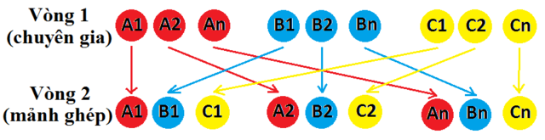
Làm thế nào để đảm bảo các hoạt động có ý nghĩa?

Slide 58
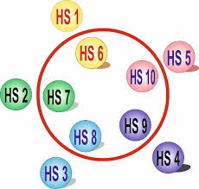
Làm thế nào để đảm bảo các hoạt động có ý nghĩa?

Slide 59
Làm thế nào để đảm bảo các hoạt động có ý nghĩa?
Một số lưu ý
Khi thực hiện HTQC, quá trình tương tác xã hội thể hiện ở việc học sinh chủ động trao đổi ý kiến cá nhân với các bạn trong nhóm và lớp; lắng nghe và phản hồi tích cực; cùng nhau thống nhất và hợp tác tìm ra giải pháp giải quyết vấn đề hiệu quả.

Slide 60
Làm thế nào để tạo nhiều cơ hội thử nghiệm?
Hoạt động của giáo viên | Các PP, KT có thể áp dụng
Tạo cơ hội và khuyến khích học sinh đưa ra giải pháp, nghiên cứu, thử nghiệm nhiều lần để tìm ra giải pháp sáng tạo và khám phá bài học. | Thiết kế nhiệm vụ có nhiều phương án giải quyết, đòi hỏi hs có nhiều cơ hội thử nghiệm các phương án; Chuỗi các nhiệm vụ, câu hỏi, tình huống có vấn đề, đòi hỏi hs đặt ra nhiều giả thuyết; Chia sẻ cùng bạn.
Thiết kế các hoạt động học tập với các nhiệm vụ, câu hỏi và vấn đề cần giải quyết.
Khuyến khích năng lực tư duy của học sinh bằng cách đặt câu hỏi sau mỗi hoạt động học tập.

Slide 61
Làm thế nào để đảm bảo các hoạt động có ý nghĩa?
Một số lưu ý
Khi tổ chức các hoạt động HTQC, giáo viên cần tạo cơ hội cho học sinh khám phá, tìm hiểu các khái niệm mới qua các hoạt động trải nghiệm, nghiên cứu, thử đi thử lại các giả thuyết để tìm ra câu trả lời thỏa đáng, như vậy học sinh sẽ khám phá và hiểu nội dung bài học sâu hơn.
Khi cho học sinh học về cách giải quyết vấn đề, giáo viên có thể thực hiện các bước theo qui trình sau: giáo viên nêu vấn đề cần giải quyết - học sinh làm việc cá nhân hoặc chia sẻ ý tưởng của mình với bạn để đưa ra một số giải pháp và lựa chọn giải pháp khả thi - Phân tích, chọn khả năng thực hiện giải pháp đó à chia sẻ với bạn để bạn góp ý à điều chỉnh theo góp ý của bạn và cân nhắc xem liệu có phương án nào khác nữa không à thử nghiệm giải pháp. Quá trình này khuyến khích sự lặp đi lặp lại trong HTQC, cho phép học sinh có cơ hội tự khám phá và học sâu hơn do được thử nghiệm thực tế, nếu thất bại sẽ thử đi thử lại cho đến khi tìm ra được kết quả. Giáo viên có thể khuyến khích việc lặp lại thông qua hướng dẫn học sinh bằng các mục tiêu, câu hỏi, các gợi ý và mô hình.

Slide 62
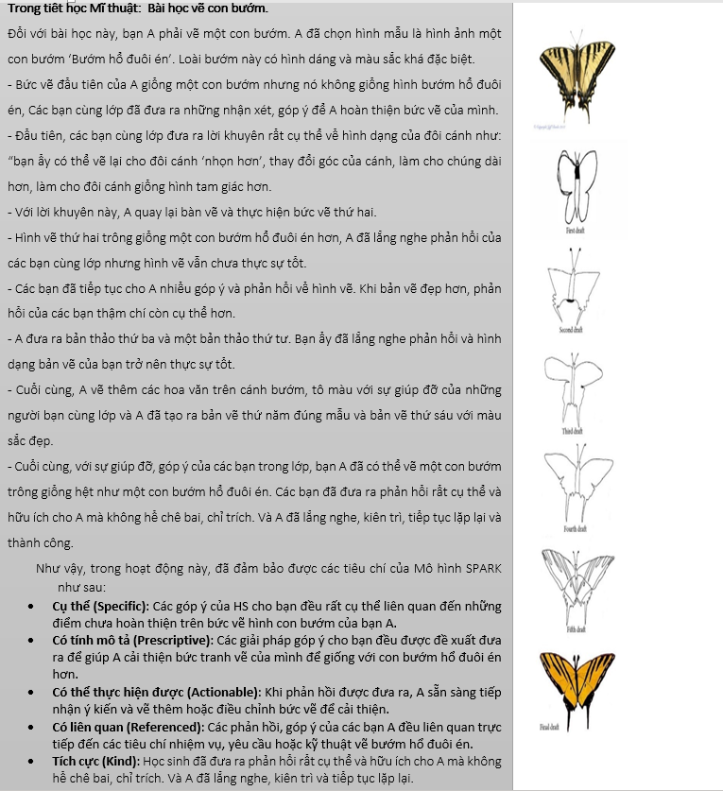

Slide 63
Thực hành áp dụng
các kĩ thuật HTQC

Slide 64
KẾ HOẠCH BÀI DẠY
Môn học/hoạt động giáo dục:………………………… Lớp:………………….
Tên bài học:……………………………....................................số tiết:……….
Thời gian thực hiện: ngày … tháng … năm …(hoặc từ …/…/… đến …/…/…)
1. Yêu cầu cần đạt: Nêu cụ thể học sinh thực hiện được việc gì; vận dụng được những gì vào giải quyết vấn đề trong thực tế cuộc sống; có cơ hội hình thành, phát triển phẩm chất, năng lực gì.
2. Đồ dùng dạy học: Nêu các thiết bị, học liệu được sử dụng trong bài dạy để tổ chức cho học sinh hoạt động nhằm đạt yêu cầu cần đạt của bài dạy
3. Các hoạt động dạy học chủ yếu
Hoạt động Mở đầu: khởi động, kết nối.
Hoạt động Hình thành kiến thức mới :trải nghiệm, khám phá, phân tích, hình thành kiến thức mới (đối với bài hình thành kiến thức mới).
Hoạt động Luyện tập, thực hành.
Hoạt động Vận dụng, trải nghiệm (nếu có).
4. Điều chỉnh sau bài dạy (nếu có)

Slide 65
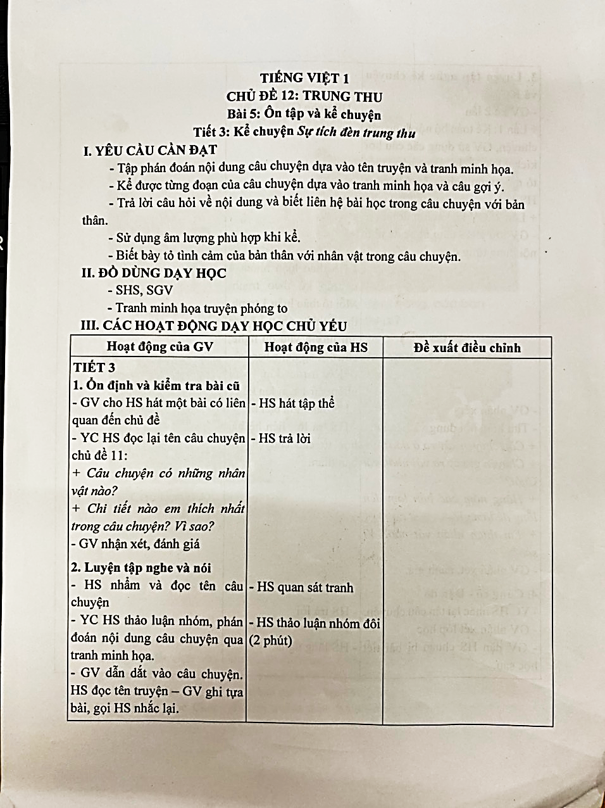
Vui vẻ
Tương tác XH, tham gia tích cực, vui vẻ

Slide 66
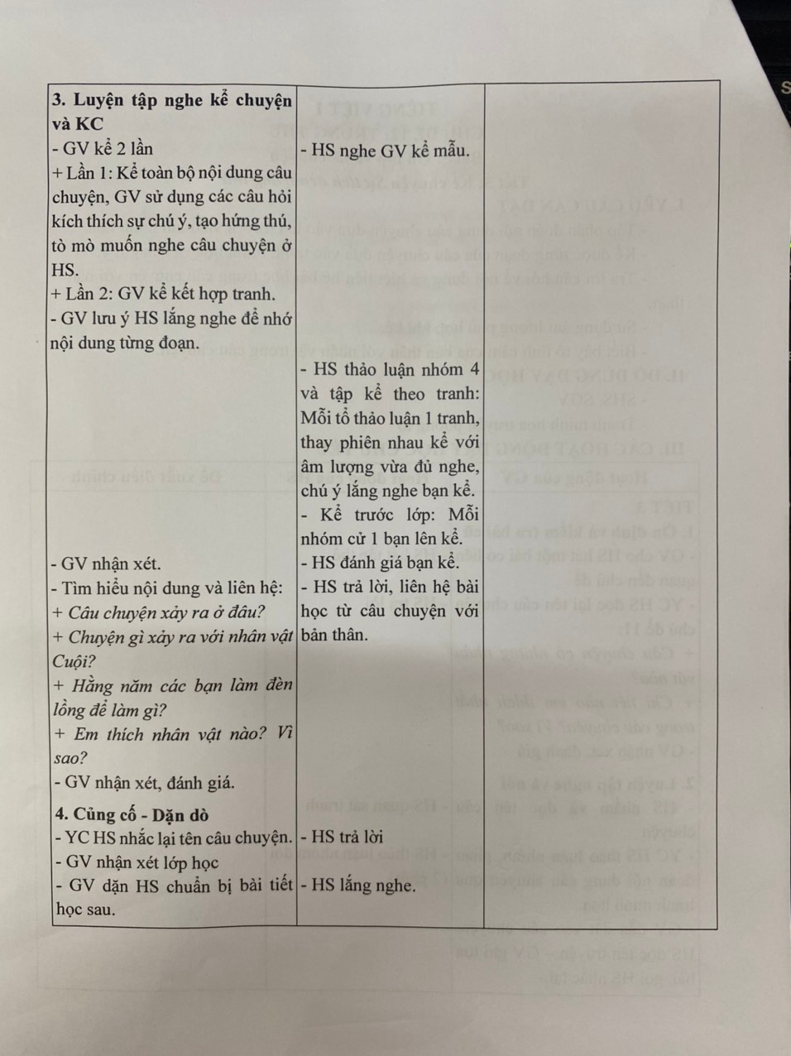
Tham gia tích cực

Slide 67
Có nhiều cơ hội thử nghiệm, tương tác
Điều chỉnh: có thể thay bằng Kĩ thuật Mảnh ghép để HS được tương tác nhiều hơn
Tương tác XH, tham gia tích cực, vui vẻ

Slide 68
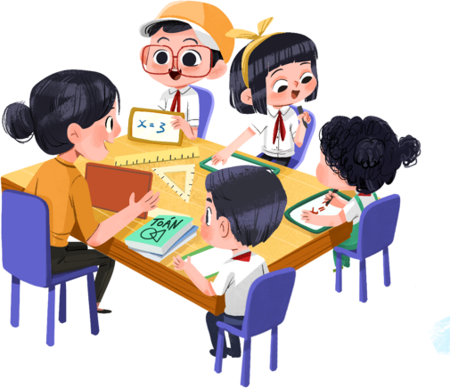
Nghiên cứu bài dạy
Làm việc theo nhóm KHỐI.
Mỗi nhóm nhận 01 Kế hoạch bài dạy.
Thảo luận nhóm để nghiên cứu bài dạy được cung cấp và trả lời các câu hỏi sau:
Kế hoạch bài dạy này có áp dụng HTQC không?
Tại sao?
Các hoạt động chơi được kết nối với mục tiêu học tập của bài học như thế nào?
Trong kế hoạch bài dạy thể hiện được những đặc điểm nào của HTQC?
Có thể điều chỉnh phần nào?
Sử dụng bảng kiểm HTQC để kiểm tra KH bài dạy đã mang tính HTQC chưa?

Slide 69
Thực hành xây dựng KHBD áp dụng HTQC
Hoạt động nhóm KHỐI (40 phút)
Xây dựng kế hoạch bài dạy có áp dụng PP, KT HTQC: chủ động chọn môn học, nội dung/chủ đề…

